Slide 1

Исследование жидкоструйных мишеней для лазерно-плазменных источников рентгеновского излучения
Институт физики микроструктур РАН
Выполнил: аспирант 3 курса
Перекалов Александр Алексеевич
Научный руководитель:
к.ф.-м.н. Нечай Андрей Николаевич
Нижний Новгород, 2022.

Slide 2
План доклада
Введение
Обзор литературы
Исследования спектров жидкостных мишеней
Заключение

Slide 3
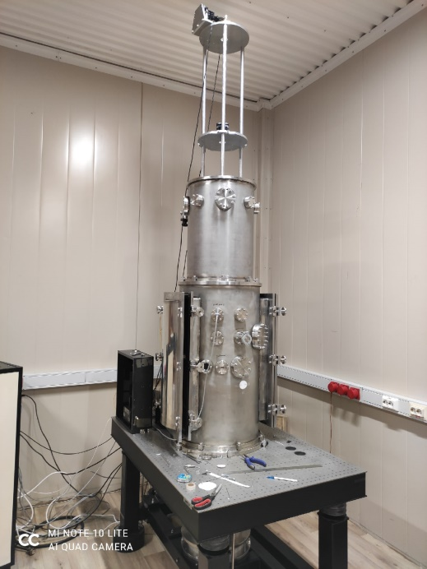
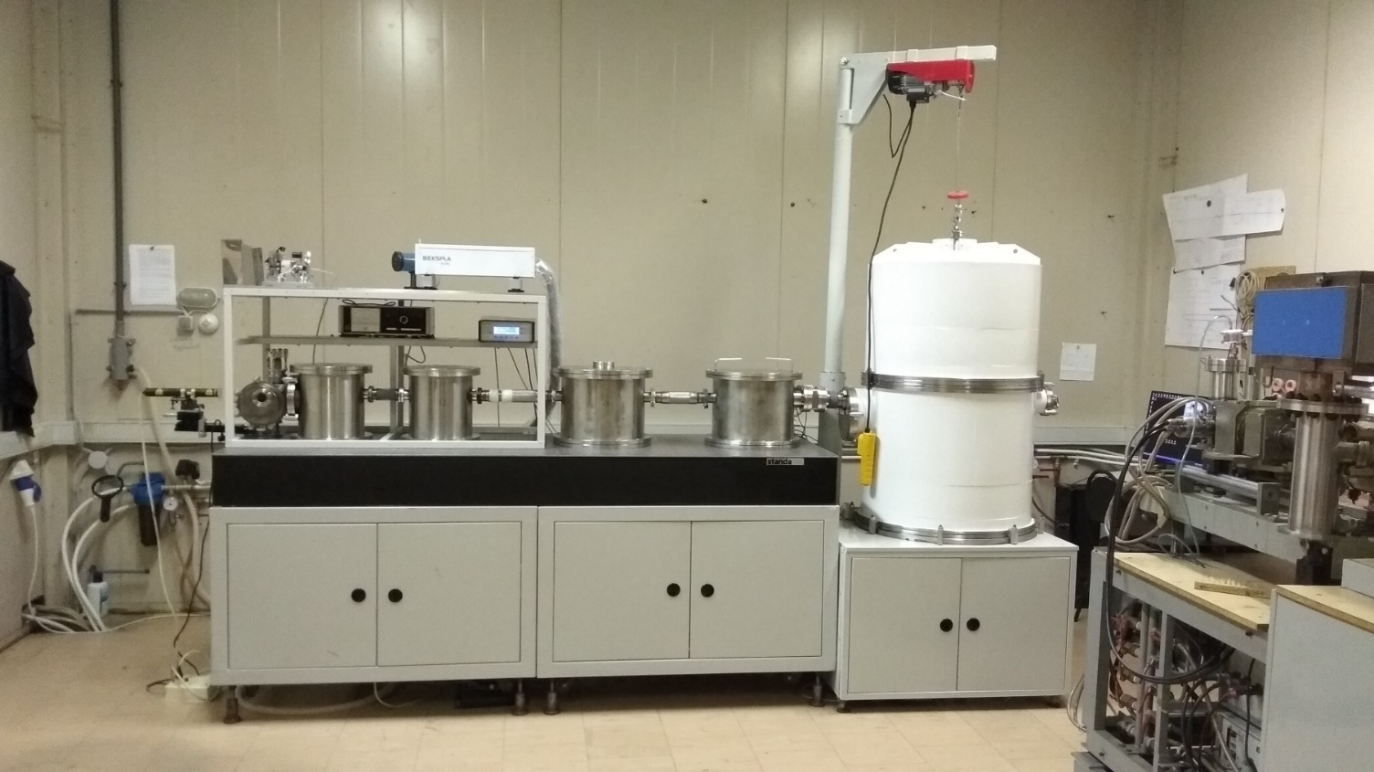
Введение
Проводится разработка лабораторного источника излучения в МР и ЭУФ диапазонах
Источник необходим для рентгеновской литографии, микроскопии и ряда лабораторных приложений
Наиболее перспективный тип источников – лазерно-плазменный источник излучения (ЛПИ)
Большое влияние на интенсивность эмиссионного излучения оказывает эффективность поглощения лазерной энергии мишенью
Эффективность поглощения в значительной степени определяется плотностью мишени
Жидкоструйные мишени обладают высокой плотностью и не требуют сложной системы позиционирования мишени для работы источника

Slide 4
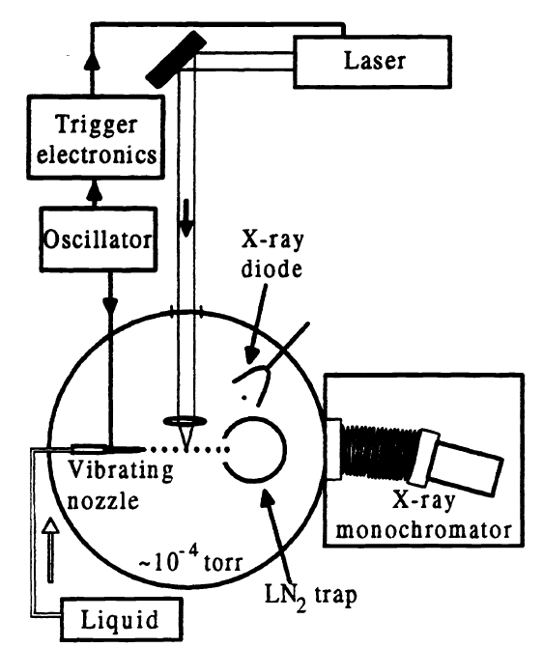
Капельная мишень
Параметры эксперимента:
Сопло – стеклянный капилляр
Пьезоэлемент для создания вибраций разбивающих струю на капли
Средний размер капель 10-15 мкм
Лазер Nd:YaG 532 мкм; 100 пс, 70 мДж или 8 нс, 700 мДж
Плотность мощности в фокусе: 5*10¹⁴ Вт/см² и 7*10¹³ Вт/см²
Схема эксперимента
Hertz H. M. et al. Debris-free soft x-ray generation using a liquid droplet laser-plasma target //Applications of Laser Plasma Radiation II. – SPIE, 1995. – Т. 2523. – С. 88-93.
Notes:
Подробностей о работе системы синхронизации не нашел. Надо же точно в капельки попадать!

Slide 5
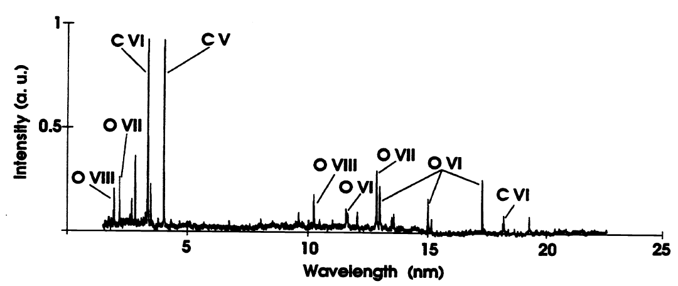
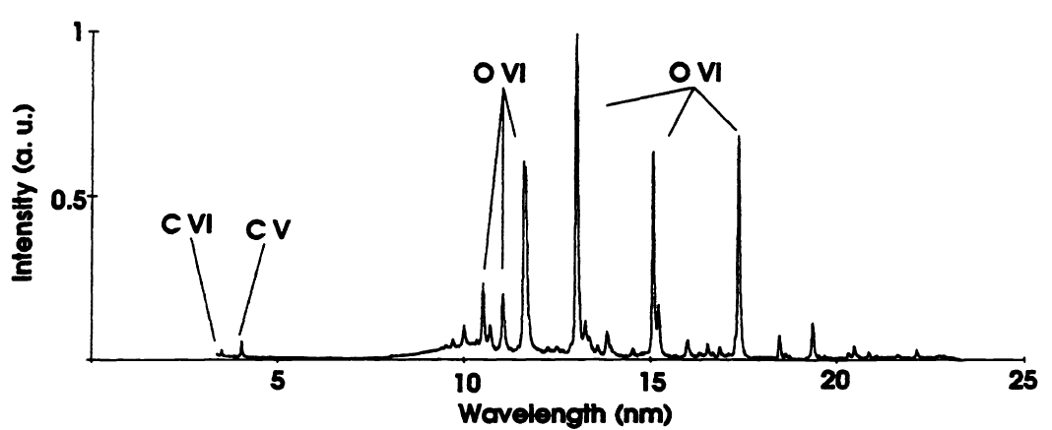
Эмиссионные спектры капельной мишени
Спектр этанола:
Зарегистрированы линии ионов C V, C VI и ионов O VI – O VIII
Для линий 3,37нм (C VI) и 4,026 нм (С V) получено ~10¹² фот/(имп*стер)
Спектр 40% раствора метанола в воде:
Использовался лазер с τ=8нс
Зарегистрированы эмиссионные линии ионов O V, O VI, C V и C VI
Для линии 13 нм (O VI) получено ~4*10¹² фот/(имп*стер)

Slide 6
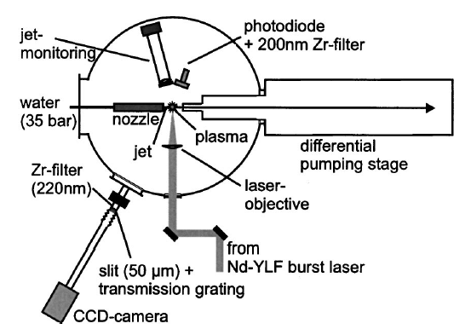
Жидкоструйная мишень
Параметры эксперимента:
Капилляр диаметр 10 мкм
Давление на входе 35 бар
Мишень: вода
Лазер Nd:YLF 1047 nm
Длительность импульса от 30 пс до 3 нс
Плотность мощности в фокусе 10¹¹ – 10¹⁵ Вт/см²
Схема экспериментальной установки
Vogt U. et al. Influence of laser intensity and pulse duration on the extreme ultraviolet yield from a water jet target laser plasma //Applied Physics Letters. – 2001. – Т. 79. – №. 15. – С. 2336-2338.

Slide 7
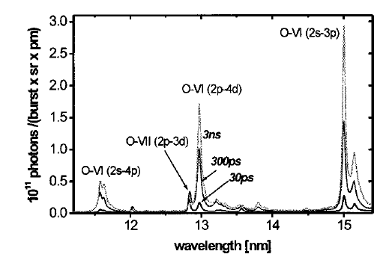
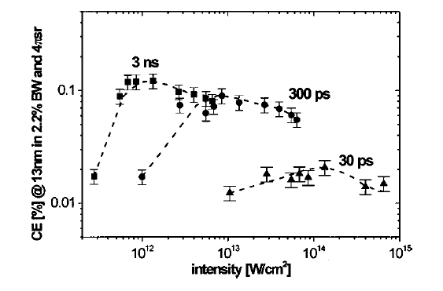
Эмиссионные спектры жидкоструйной мишени
Зарегистрированный спектр воды
Зависимость конверсионной эффективности от плотности мощности
Зарегистрированы эмиссионные линии ионов O VI и O VII.
Максимальная интенсивность эмиссионного излучения на длине волны 13 нм при 3 нс лазерном импульсе
Наибольшая конверсионная эффективность ~0,11% при W~10¹² Вт/см². При большей мощности плазма сильнее нагревается и образуются ионы O VII и OVIII, излучающие в коротковолновой области

Slide 8
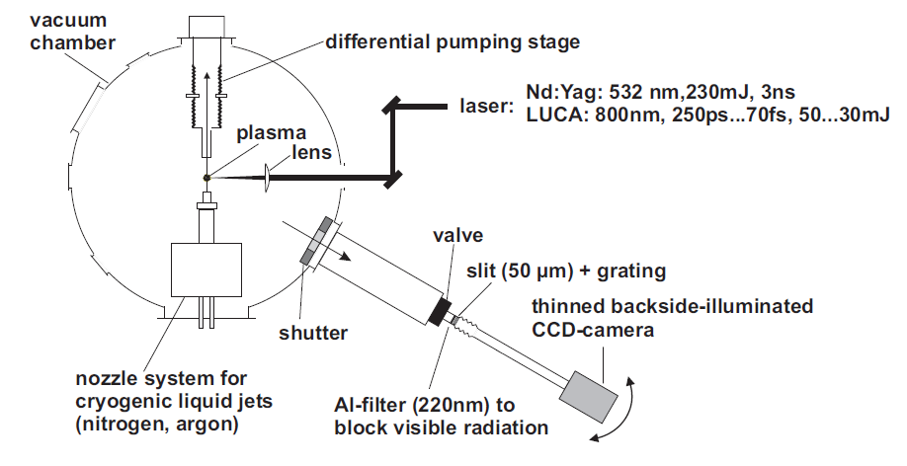
Криогенная жидкоструйная мишень
Параметры экспериментов:
Жидкоструйные мишени аргона и азота
Капилляр диаметром 30 мкм
Для азота: p~200 мБар, T~64 K
Для аргона: p~2200 мБар, T~85 K
Плотность мощности в фокусе: 10¹³-10¹⁶ Вт/см²
Схема экспериментальной установки
Wieland M. et al. Soft x-ray and EUV emission from cryogenic liquid jets irradiated with fs, ps, and ns laser pulses //Applications of X Rays Generated from Lasers and Other Bright Sources II. – SPIE, 2001. – Т. 4504. – С. 62-68.

Slide 9
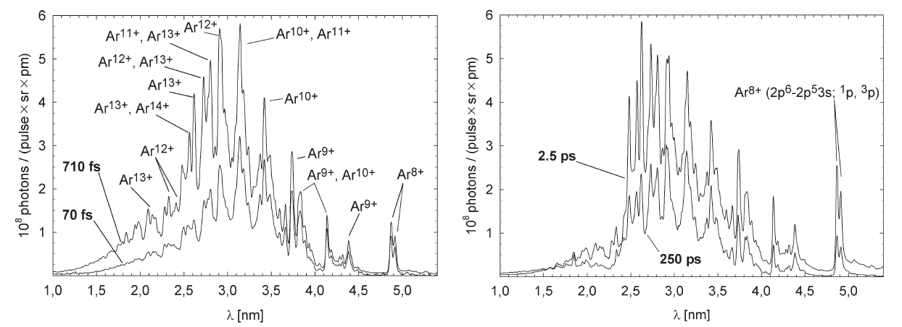
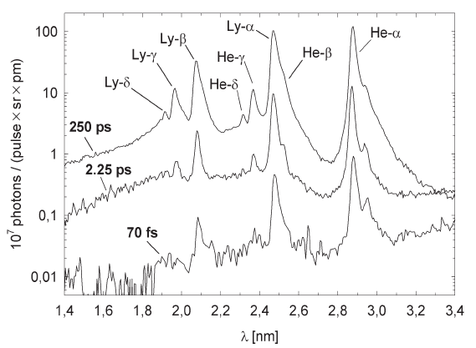
Эмиссионные спектры криогенной жидкоструйной мишени
Эмиссионные спектры аргона:
Зарегистрированы линии ионов Ar IX – Ar XIV.
Для диапазона 2-4нм ~6,2*10¹¹ фот/(имп*стер) (импульс 710 фс, 30 мДж)
Эмиссионный спектр азота:
Зарегистрированы линии ионов N VI и N VII.
Для линии 2,48 нм(N VII) ~3,7*10¹¹ фот/(имп*стер) (3 нс импульс)
Для линии 2,88 нм (N VI) ~2,6*10¹¹ фот/(имп*стер) (3 нс импульс)

Slide 10
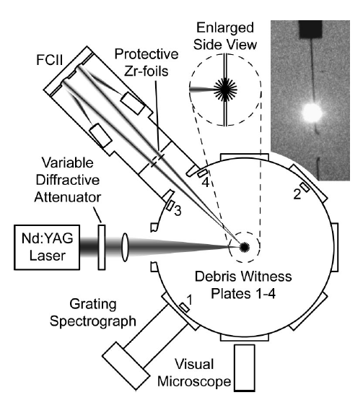
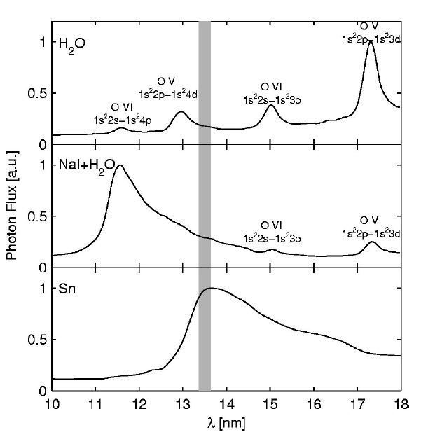
Жидкоструйная мишень из олова
Параметры эксперимента:
Лазер Nd:YaG 20Гц, до 0,3 Дж, τ=5 нс
Сопло: рубиновый капилляр 75 мкм
Олово в баке высокого давления нагревается ИК нагревателем до 300^{о}С
Откачка: ТМН 500л/с
Остаточное давление: ~10⁻⁵ мБар
Результаты:
Устойчивость положения жидкости 0,5 мм на расстоянии 10 мм от края сопла
На длине волны λ=13,5нм±2% оптимальный C_{E}≈2,5% (в 2π стер) при 0,025 Дж, W~5*10¹¹ Вт/см²
Зарегистрированные эмиссионные спектры
Схема установки
Jansson P. A. C. et al. Liquid-tin-jet laser-plasma extreme ultraviolet generation //applied physics letters. – 2004. – Т. 84. – №. 13. – С. 2256-2258.

Slide 11
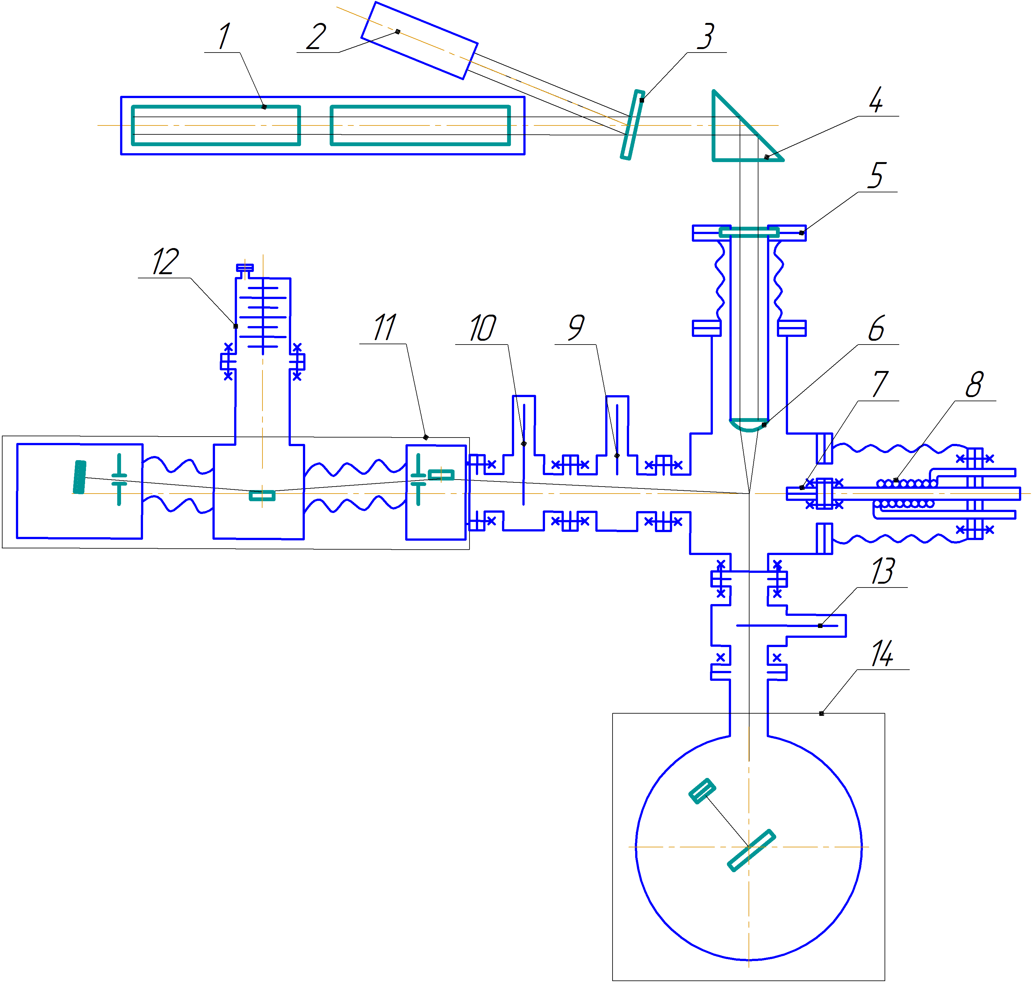
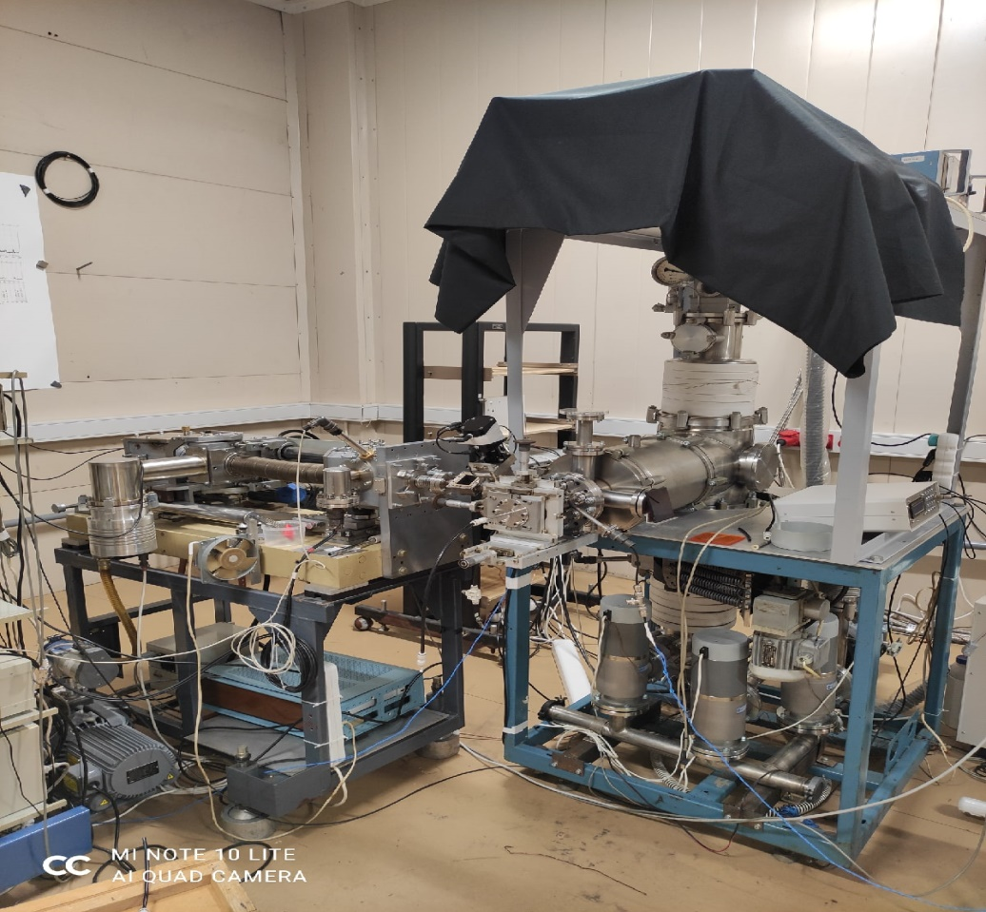
Экспериментальное оборудование
Схема исследовательской установки. 1 – лазер, 2 –измеритель мощности ИМО-2, 3 – делительная пластинка, 4 – призма, 5 – входное окно, 6 – фокусирующая линза, 7 – сопло, 8 – теплообменник, 9 – вакуумный затвор, 10,13 – свободновисящий пленочный фильтр, 11 – РСМ-500, 12 – ТМН, 14 – спектрометр на основе МРЗ
Лазер: Nd:YaG, 1064 нм, E=0,8 Дж, τ=5,2 нс
Линза: f=45 мм
Диаметр фокусного пятна: 66 мкм
Плотность мощности: 5,6∙10¹² Вт/cм²
Спектральное разрешение: 0,4 А (для РСМ-500)

Slide 12
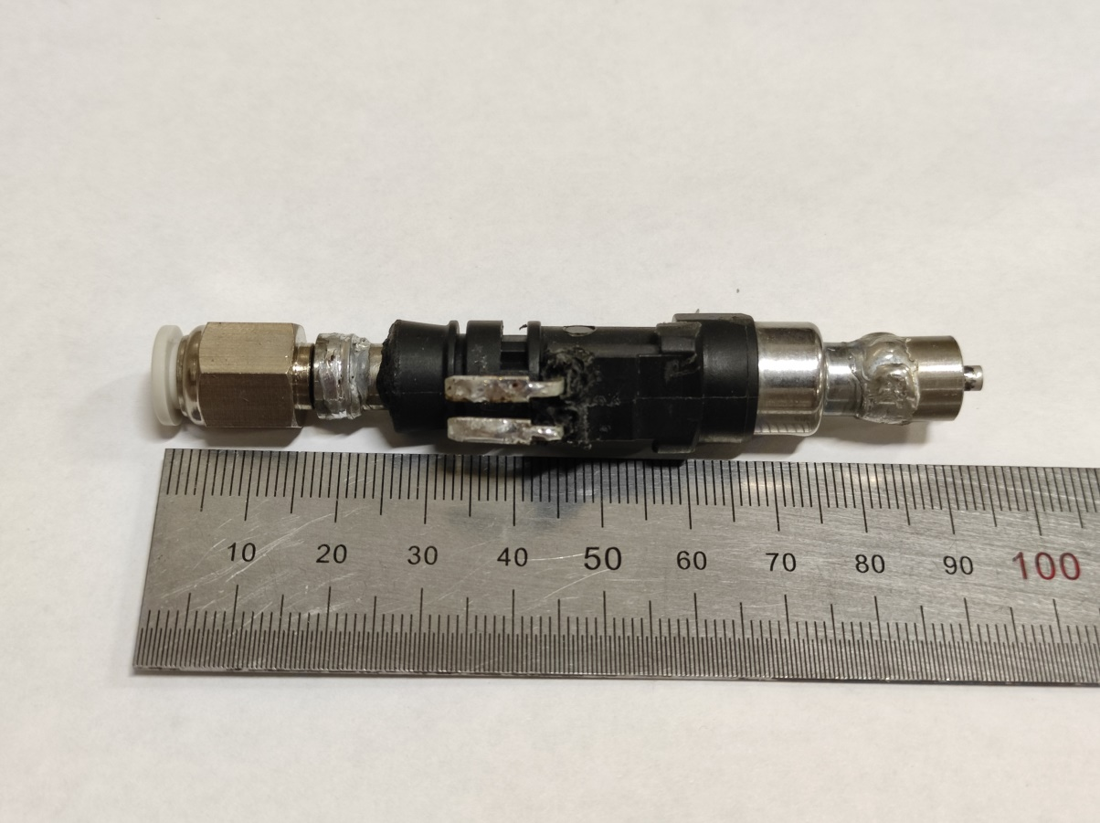
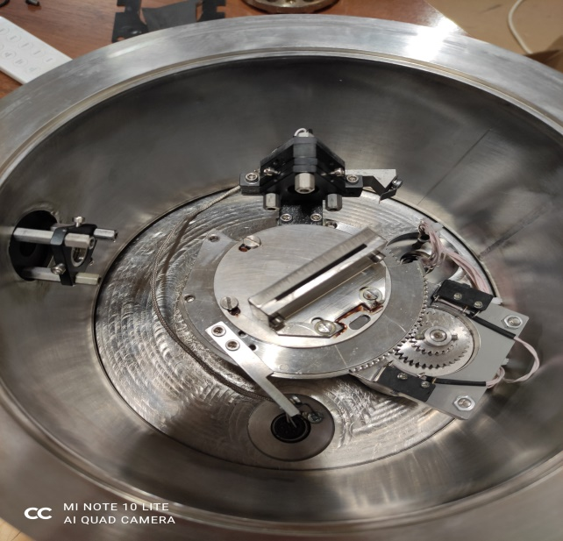
Экспериментальное оборудование
5
4
2
3
Фотография форсунки с насадкой
Фотография внутреннего устройства зеркального спектрометра
Характеристики системы:
Иглы 26G и 30G
Диаметр иглы: 100 мкм
Давление жидкости: 4 бар
Расход жидкости: 1-1,5 мл/мин
Характеристики прибора (при использовании Cr/Sc МРЗ и Ti/Be пленочных фильтров):
Спектральный диапазон: 3,1-6 нм
Спектральное разрешение: 0,05-0,1 нм
Детектор: фотодиод SPD-100UV
Время съёмки спектра: 10 мин

Slide 13
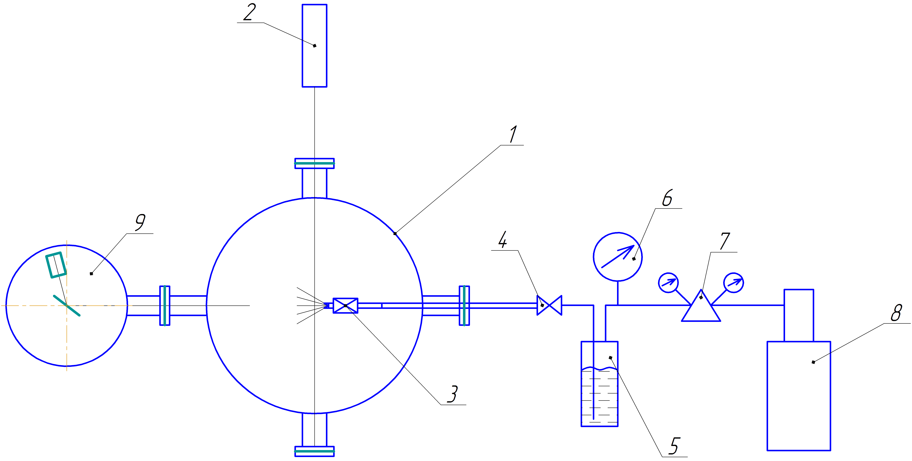
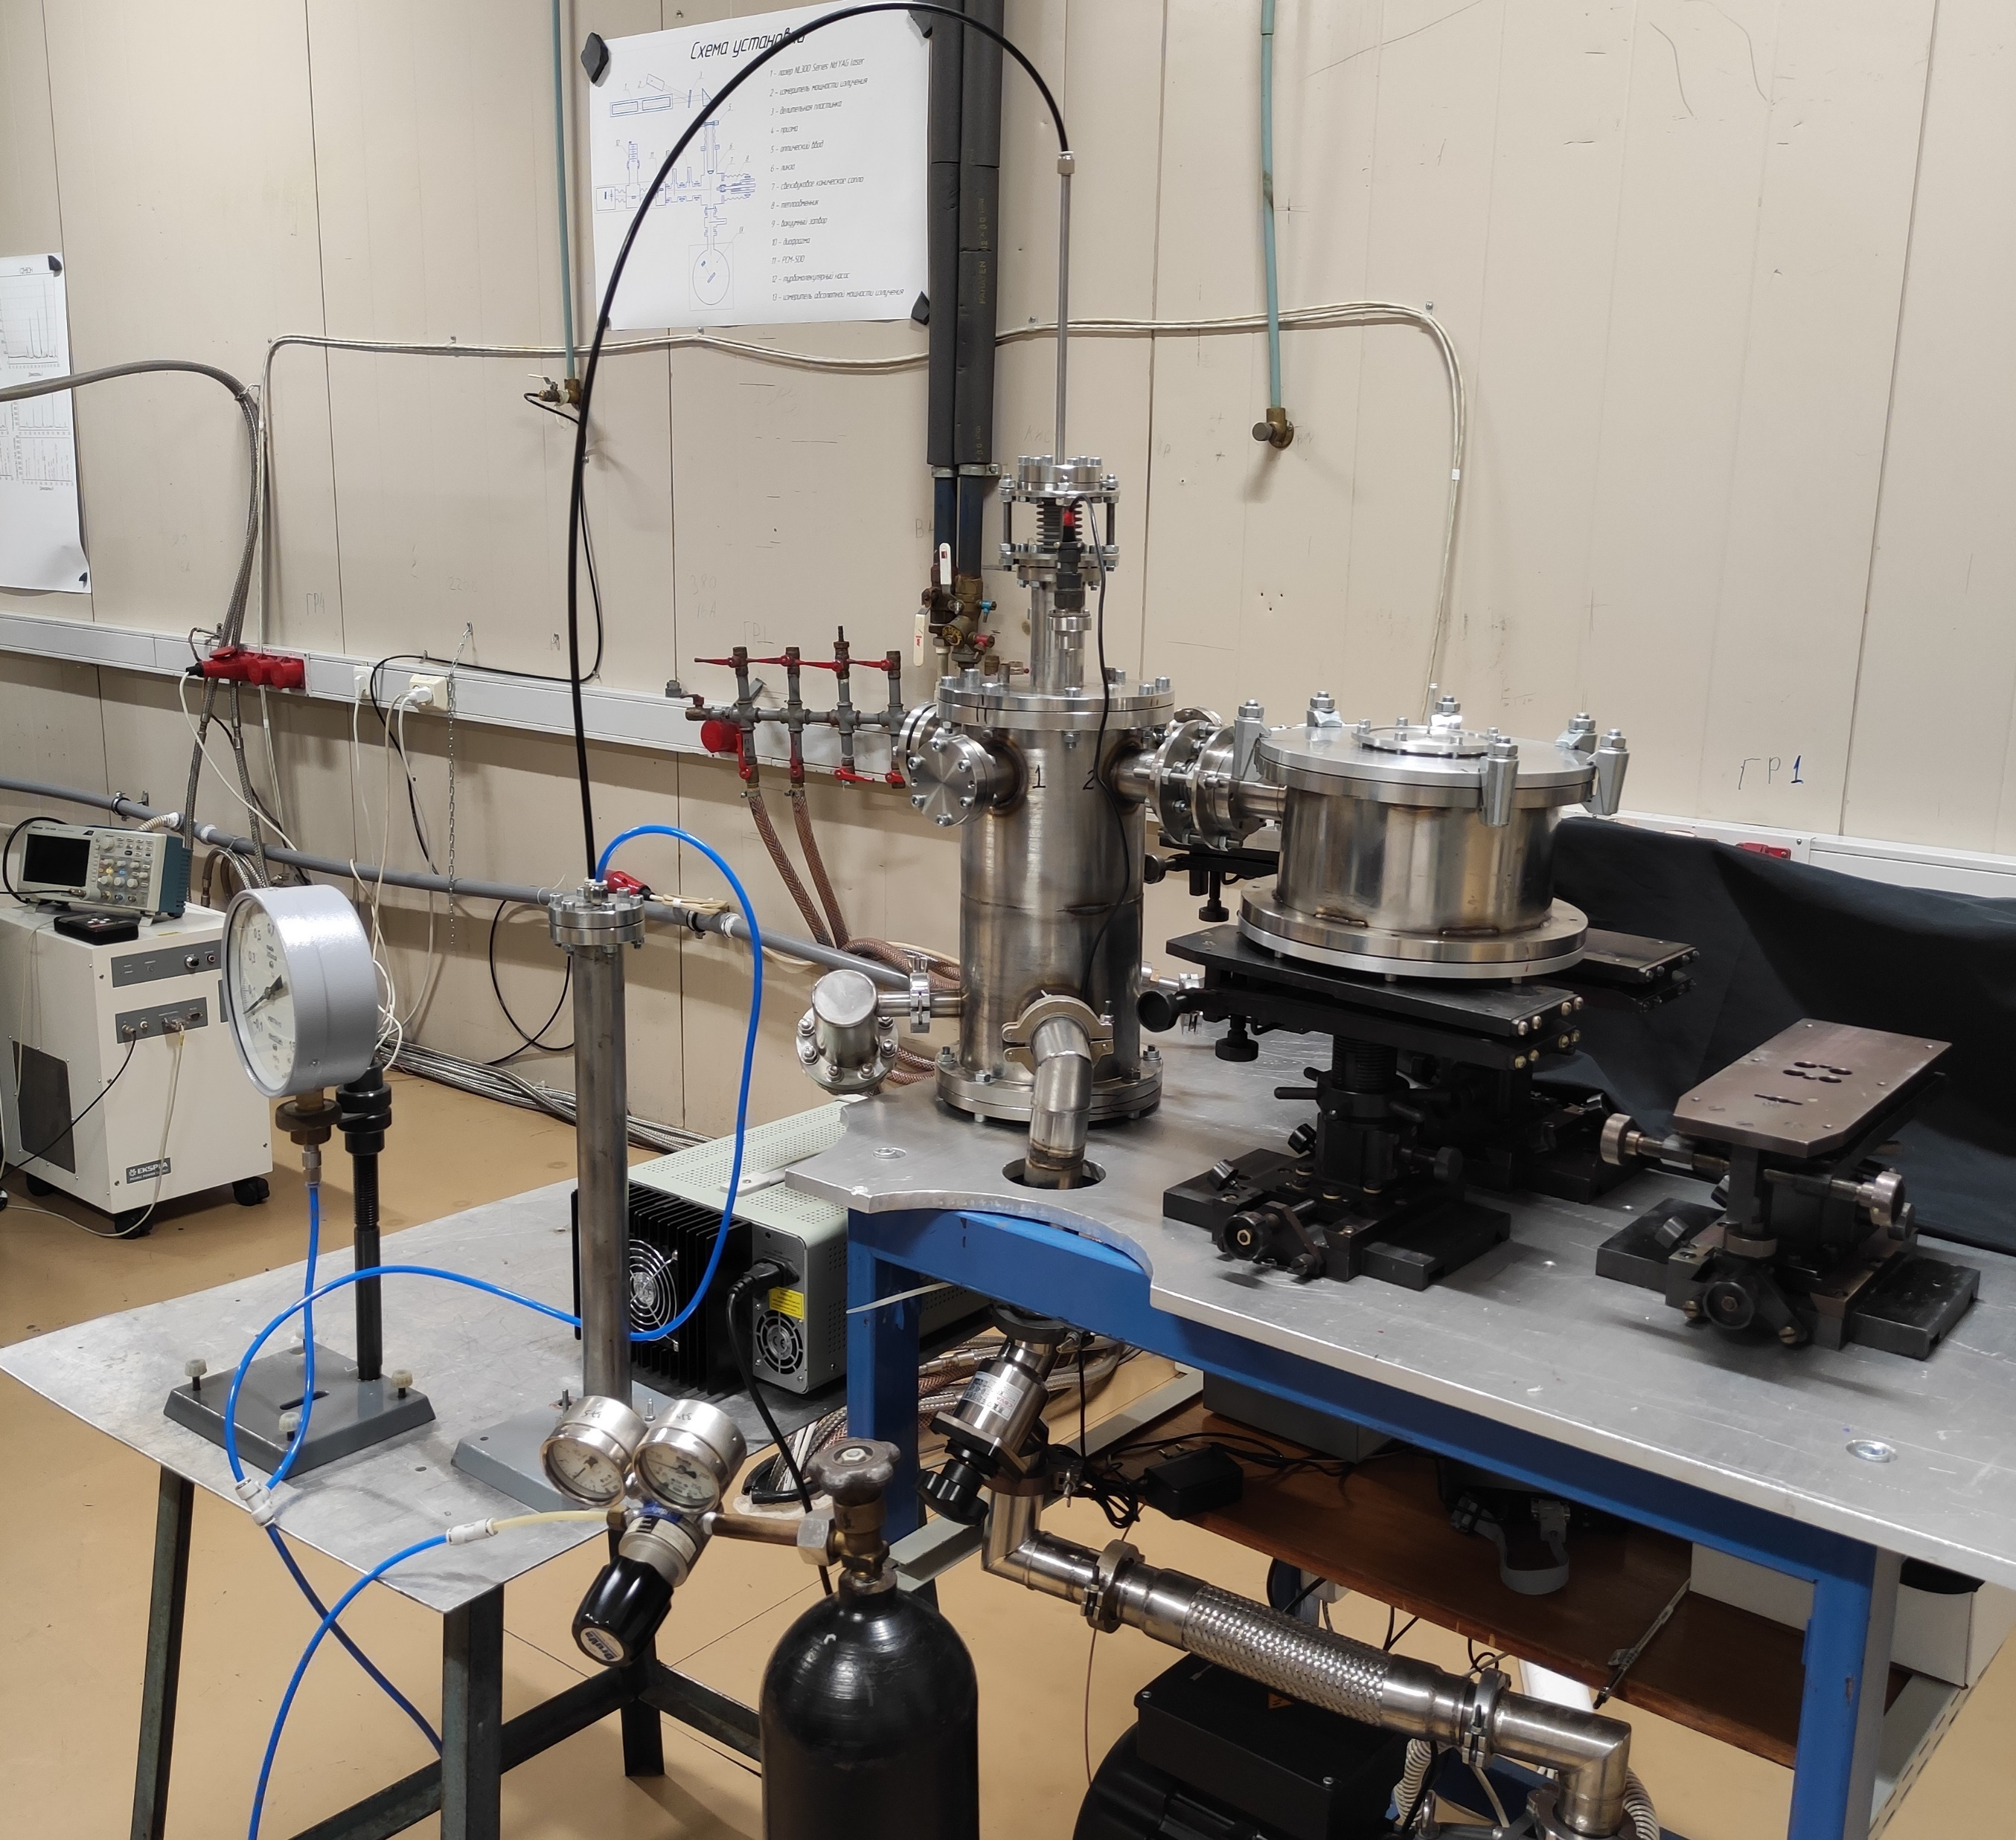
Экспериментальное оборудование
Схема стенда для изучения жидкоструйных мишеней
1 – вакуумная камера, 2 – лазер, 3 – форсунка,
4 – клапан, 5 – ёмкость с жидкостью, 6 – манометр,
7 – редуктор, 8 – газовый баллон, 9 – зеркальный спектрометр
Фотография стенда для изучения жидкоструйных мишеней

Slide 14
Параметры экспериментов по фотографированию
1) Съёмка проводилась с помощью камеры с режимом скоростной съёмки (960fps)
2) Для подсветки жидкостной струи использовался лазер зеленого цвета
3) При распылении жидкостей в вакуум откачка вакуумной камеры производилась форнасосом
4) На первом этапе подача жидкости проводилась через одно из четырех штатных отверстий в форсунке (остальные были запаяны оловом)
5) На втором этапе для подачи жидкости на форсунку была напаяна игла диаметром 100 мкм

Slide 15
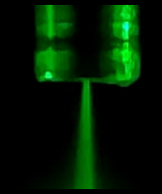
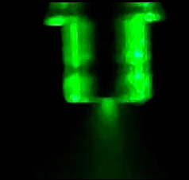
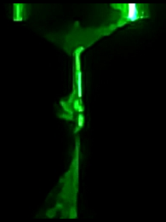
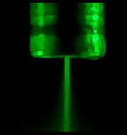
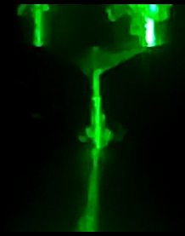
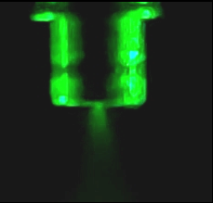
Распыление изопропилового спирта
4 бар, 800 мкс, α=8,5^{о}
4 бар, 800 мкс, α=35^{о}
4 бар, 400 мкс, α=13^{о}
4 бар, 100 мкс, α=6^{о}
4 бар, 100 мкс, α=30^{о}
4 бар, 800 мкс, α=11^{о}

Slide 16
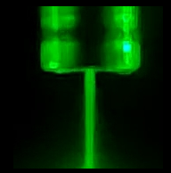
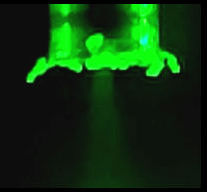
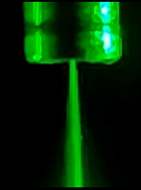
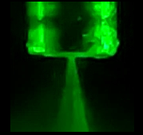
Распыление воды
4бар, 400 мкс, α=2,5^{о}
4 бар, 400 мкс, α=15^{о}
4 бар, 800 мкс, α=4^{о}
4 бар, 800 мкс, α=20^{о}

Slide 17
Эмиссионные спектры спиртов
Съёмка проводилась с использованием дифракционной решетки 4м и фильтров 2хTi/Be
Съёмка проводилась с использованием дифракционной решетки 3м и фильтров 2хMo/ZrSi₂
Длина волны, А | ион | N, фот/имп (этил. спирт) | N, фот/имп (изопроп. спирт)
40,26 | C V | 1,05*10¹³ | 5,9*10¹²
34,9 | C V | 1,6*10¹² | 1,4*10¹²
33,7 | C VI | 2,1*10¹² | 1,7*10¹²

Slide 18
Эмиссионные спектры дихлорметана
Съёмка проводилась с использованием дифракционной решетки 3м и фильтров 2хMo/ZrSi₂
Съёмка проводилась с использованием дифракционной решетки 4м и фильтров 2хTi/Be
Длина волны, А | ион | N, фот/имп
33,7 | C VI | 1.56*10¹³
44,4 | Cl VIII | 4,6*10¹²
49,5 | Cl VIII | 8,9*10¹²
59,2 | Cl VIII | 2*10¹³

Slide 19
Эмиссионные спектры бромистого метилена
Съёмка проводилась с использованием дифракционной решетки 3м и фильтров 2хMo/ZrSi₂
Съёмка проводилась с использованием дифракционной решетки 4м и фильтров 2хTi/Be
Длина волны, А | ион | N, фот/имп
47 | Br XIV | 1.04*10¹³
51.8 | Br XIII | 9.2*10¹²
55,5 | Br XII | 1.97*10¹³
61,2 | Br XI | 2.5*10¹³

Slide 20
Эмиссионные спектры йода
Съёмка проводилась с использованием дифракционной решетки 4м и фильтров 2хTi/Be.
Зарегистрировано широкополосное излучение ионов йода с максимумом на длине волны ~46 А.
Также зарегистрированы эмиссионные линии ионов углерода C V λ=40,26 А и ионов C VI λ=34,9 и 33,7 А.
Более подробная расшифровка спеткра затруднительна
Длина волны, А | ион | N, фот/имп
46 | I | 2,1*10¹³
40,26 | C V | 8,7*10¹²
34,9 | C V | 4,1*10¹²
33,7 | C VI | 4*10¹²

Slide 21
Сравнение результатов
Длина волны, А | Лит. данные | Спирт | CH2Cl2 | Йод
33,7 (C VI) | ~1,2*10¹³ фот/имп | 2,1*10¹² фот/имп | 1,56*10¹³ фот/имп | 4*10¹² фот/имп
34,9 (С V) | ~1*10¹³ фот/имп ¹ | 1,6*10¹² фот/имп | - | 4,1*10¹² фот/имп
40,26 (C V) | ~1,2*10¹³ фот/имп | 1,05*10¹³ фот/имп | - | 8,7*10¹² фот/имп
При несколько меньшей плотности мощности в фокусе (5*10¹² Вт/см² у нас,
~5-7*10¹³ Вт/см² в литературе), полученные в наших экспериментах абсолютные интенсивности сравнимы с литературными данными, в некоторых случаях даже немного выше.
¹ Rymell L., Hertz H. M. Droplet target for low-debris laser-plasma soft X-ray generation //Optics Communications. – 1993. – Т. 103. – №. 1-2. – С. 105-110.

Slide 22
Заключение
1) Разработана система формирования жидкоструйных мишеней для ЛПИ
2) Зарегистрированы спектры жидкоструйных мишеней в спектральных диапазонах 100-200 А и «водном окне прозрачности»
3) Получены и расшифрованы спектры лазерной плазмы С, Сl, Br, I – содержащих мишеней
4) Получены абсолютные интенсивности жидкостных мишеней в «водном окне прозрачности»

Slide 23
СПАСИБО ЗА ВНИМАНИЕ!

